Slide 1

En mer europeisk och mer digital upphovsrätt för bibliotek?
Jonas Holm
Jurist
jonas.holm@su.se

Slide 2

Digitaliseringen ?

Slide 3

Avtalsrätt / licensiering
Upphovsrättsliga undantagsregler
E-böcker
Open Access
Bevarande- och forskningsexemplar
Integritets- och dataskydd
Forskningsdata
Elektroniskt och internationellt tillgängliggörande
Publicering
Big data – Data mining
Pliktleverans
Offentlighets- och sekretessfrågor
Tillgänglighet vid funktionshinder
Digitalisering
Biblioteksjuridik?

Slide 4
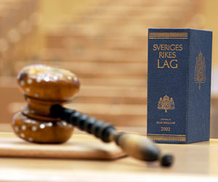
Upphovsrättslagen och biblioteksundantaget
16 §

Slide 5


Upphovsrätt internationellt
Economic rights / Moral rights
Copyright / Droit d’ autuer
Bernkonventionen
Fair use / Fair dealing

Slide 6
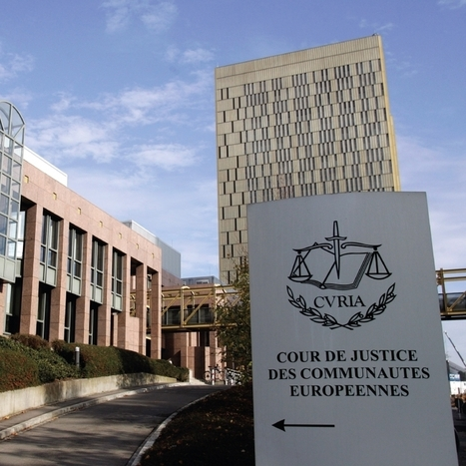

Infosocdirektivet
& rättsutvecklingen

Slide 7
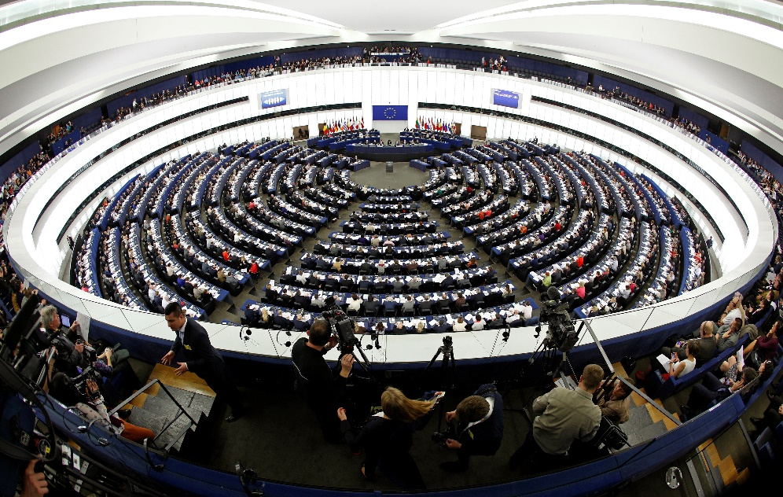
Upphovsrätt i Bryssel

Slide 8






Internationellt Bibliotekssamarbete

Slide 9


Big data & Content Mining (TDM)

Slide 10

Bevarande,
digitalisering
&
tillgängliggörande
Avtalsrätt / licensiering
Upphovsrättsliga undantagsregler
E-böcker
Open Access
Bevarande- och forskningsexemplar
Integritets- och dataskydd
Forskningsdata
Elektroniskt och internationell tillgängliggörande
Publicering
Big data – Data mining
Pliktleverans
Offentlighets- och sekretessfrågor
Tillgänglighet vid funktionshinder
Digitalisering

Slide 11
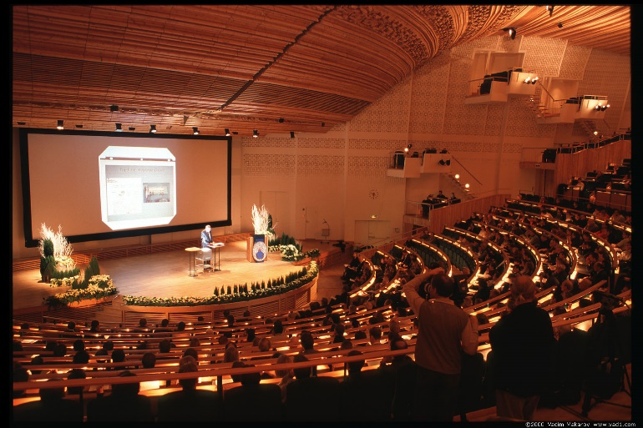
Lärarundantaget
& upphovsrätt
vid forskning
Avtalsrätt / licensiering
Upphovsrättsliga undantagsregler
E-böcker
Open Access
Bevarande- och forskningsexemplar
Integritets- och dataskydd
Forskningsdata
Elektroniskt och internationell tillgängliggörande
Publicering
Big data – Data mining
Pliktleverans
Offentlighets- och sekretessfrågor
Tillgänglighet vid funktionshinder
Digitalisering

Slide 12


Avtalslicenser
Avtalsrätt / licensiering
Upphovsrättsliga undantagsregler
E-böcker
Open Access
Bevarande- och forskningsexemplar
Integritets- och dataskydd
Forskningsdata
Elektroniskt och internationell tillgängliggörande
Publicering
Big data – Data mining
Pliktleverans
Offentlighets- och sekretessfrågor
Tillgänglighet vid funktionshinder
Digitalisering

Slide 13



Cross-border access

Slide 14
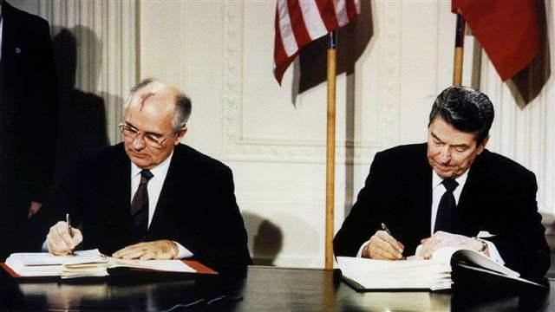
Licenslösningar,
TPM’s
& contract
override
Avtalsrätt / licensiering
Upphovsrättsliga undantagsregler
E-böcker
Open Access
Bevarande- och forskningsexemplar
Integritets- och dataskydd
Forskningsdata
Elektroniskt och internationell tillgängliggörande
Publicering
Big data – Data mining
Pliktleverans
Offentlighets- och sekretessfrågor
Tillgänglighet vid funktionshinder
Digitalisering

Slide 15

Tillgänglighet vid funktionshinder
Marrakechavtalet
Myndigheten för
tillgängliga medier

Slide 16

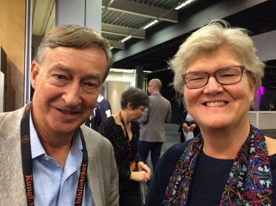
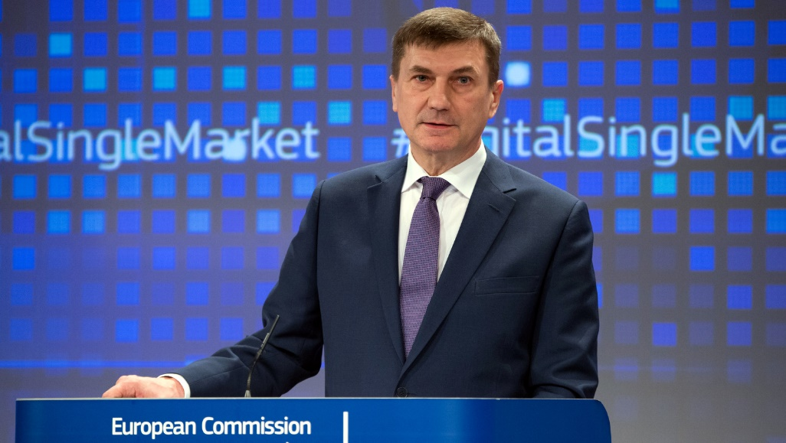
Vägen framåt
Nationell biblioteksstrategi
Erik Fichtelius

Slide 17
Tack.
jonas.holm@su.se

